Slide 1
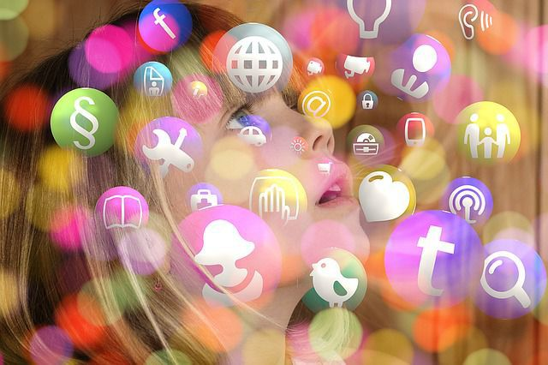
DZIECKO W CYFROWYM ŚWIECIE

Slide 2
Dzięki niemu poruszamy się, słyszymy, widzimy, czujemy, mówimy, myślimy, uczymy się i pamiętamy.
Mózg jest odpowiedzialny za wszystkie procesy poznawcze człowieka.
W procesie dojrzewania dziecka najważniejsze jest rozwijanie się jego układu nerwowego pociągające za sobą nie tylko rozwój motoryczny, postularny, zmysłowy, poznawczy, w tym intelektualny ale także rozwój językowy.
Mózg nigdy nie przestaje działać, bez ustanku odbiera bodźce zarówno z otoczenia, jak i z wnętrza naszego ciała, przetwarzając je i adaptując nas do zmieniających się warunków.
Dzięki odpowiedniej stymulacji, może się on prawidłowo rozwijać.

Slide 3
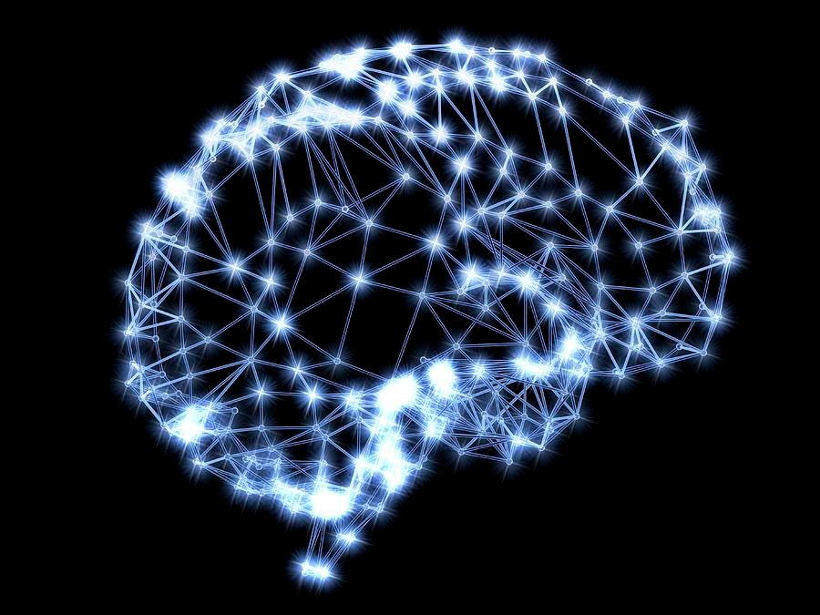
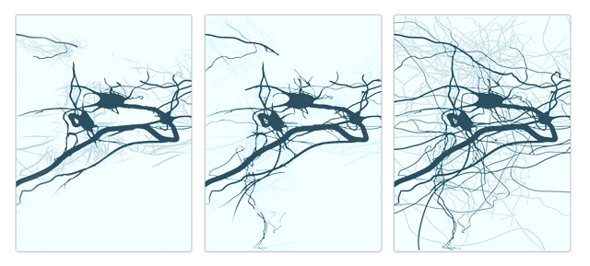
Mózg posiada właściwość zwaną plastycznością. To zdolność do zmian w układzie nerwowym, na skutek bodźców płynących z otoczenia człowieka. Mózg jest plastyczny przez całe życie, jednak najmocniej do trzeciego roku życia. Oznacza to, że czas ten jest najcenniejszy w rozwoju dziecka. Pozytywna stymulacja odniesie wtedy największe efekty, ale i negatywna pozostawi swój ślad.
Plastyczność odnosi się do wszystkich sposobów zmian w mózgu,
Niektóre zmiany mogą współwystępować z zaburzeniami funkcji i zachowania.
sieci neuronowe przed
treningiem
sieci neuronowe 2 tygodnie po
stymulacji
sieci neuronowe
2 miesiace po
stymulacji

Slide 4
Mózg zbudowany jest z dwóch półkul. Prawa półkula odpowiedzialna jest za odbiór i przetwarzanie bodźców dźwiękowych oraz obrazowych (niejęzykowych). Lewa półkula specjalizuje się w odbiorze oraz tworzeniu języka (mowie).
Jeden mózg, dwie półkule

Slide 5
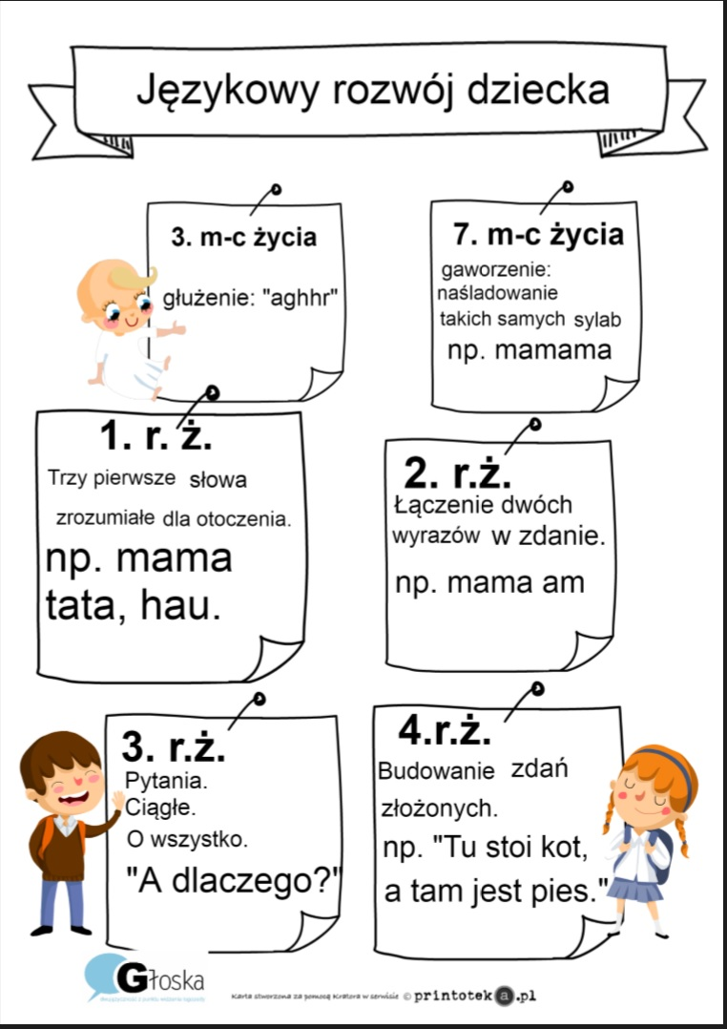
miau
pa pa
siafa
am am trzcina
capka
lowel
a gu gu
iha
chrząszcz
zaba

Slide 6
ZAGROŻENIA WYNIKAJĄCE Z WPŁYWU WYSOKICH TECHNOLOGII
Wszystkie te urządzenia generyją agresywne i szybko zmieniajace się bodźce wzrokowe i słuchowe, które przetwarzane są w prawej półkuli mógu. Nadmiernie wzrasta jej aktywność, co prowadzi do zwalnia lub nawet hamowania rozwoju lewej półkuli mózgu, odpowiedzialnej za uczenie się języka mówionego lub pisanego.
Wysokie technologie, czyli:
TV
laptop
gry komputerowe
komputer
tablet
komórka
smartfony
zabawki dźwiękowe

Slide 7
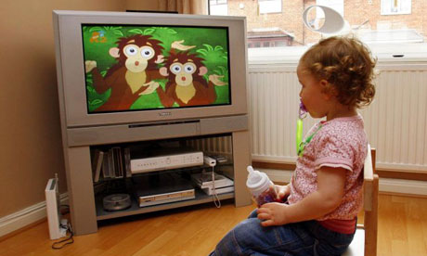
Na strukturę mózgu,a zatem i na rozwój mowy wpływa:
to,czego dziecko nie robi, a powinno
-nie ubiera się samodzielnie-nie bawi się z rodzicami
to,co dziecko robi,a nie powinno
-nie je stałych pokarmów-nie sygnalizuje potrzeb fizjologicznych
-ogląda TV-gra na tablecie,telefonie, PC itp..
-ssie smoczek powyżej 1r.ż.-je przy pomocy smoczka i butelki
-jest nadmiernie pobudzone
? ! ?

Slide 8
Naukowcy mówią o syndromie„brakującej" połowy sekundy, tzn.: „szybkość wyświetlania obrazu telewizyjnego jest tak duża, że naszemu aparatowi percepcyjnemu brakuje połowy sekundy potrzebnej na to, aby mógł przetworzyć informacje i nadać im znaczenie”.
Podczas słuchania TV, mózg uczy się eliminować dźwięki językowe i nastawia się na niewerbalne dźwięki (muzykę, reklamy). Mózg dziecka nie nadąża z przetwarzaniem niepożądanych bodźców,dziecko jest jak zahipnotyzowane.
Dzieci najczęściej oglądają telewizję w samotności i często bez ograniczeń. Bez dialogu i rozmowy z osobą dorosłą, maluch tworzy własne, zwykle nieprawdziwe interpretacje obrazu i przekazów językowych.

Slide 9
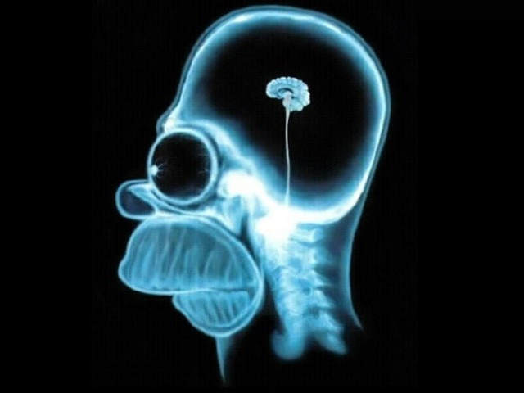
Dziecko, które przebywa w pomieszczeniu, w którym gra TV, gra muzyka lub elektroniczna zabawka, odbiera mowę jako dźwięk, ale jej nie przetwarza.
Dziecko słyszy mowę dorosłych, ale nie przetwarza jej w wyższych strukturach układu nerwowego. Mózg uczy się ignorować mowę, która przestaje się rozwijać.
Dziecko spędzające czas przed ekranem zostaje pozbawione obcowania z drugim człowiekiem. Jego słownictwo nie wzbogaca się, a mowa i wymowa nie mają okazji do rozwijania się w naturalnych sytuacjach komunikacyjnych ‚
Podczas zabawy elektronicznymi zabawkami dochodzi do osłabienia siatki neuronowej odpowiadającej za kontakty z ludźmi.
W naszych domach technologie wypełniają każdy kąt – telewizor jest włączony często przez cały dzień (nawet „w tle”), gra radio, na
leży mnóstwo zabawek, które wydają dźwięki, dzieci nierzadko korzystają ze smartfonów i tabletów
Podczas gry na komputerze w mózgu wydziela się neuroprzekaźnik (dopamina). Dziecko odczuwa chwilową przyjemność. Z chwilą zakończenia gry, pojawia się niezadowolenie, gdyż potrzeba nie została zaspokojona. Dziecko uzależnia się od szybko zmieniających się obrazów i słów.
Uczy się świata przesiąkniętego agresją i hałasem
Powoli zmniejsza się naturalne zainteresowanie światem. Gry komputerowe, bajki stają się ciekawsze niż wycieczka rowerowa, spacer czy zabawa z rówieśnikiem.
Wysokie technologie mają negatywny wpływ na: rozwój intelektualny, wyniki w szkole, język, zdolność skupienia uwagi i koncentracji wyobraźnię, rozumienie emocji, kreatywność.
Spędzanie czasu przed ekranami niszczy wzrok, deformuje kręgosłup dziecka, prowadzi do nadwagi.

Slide 10
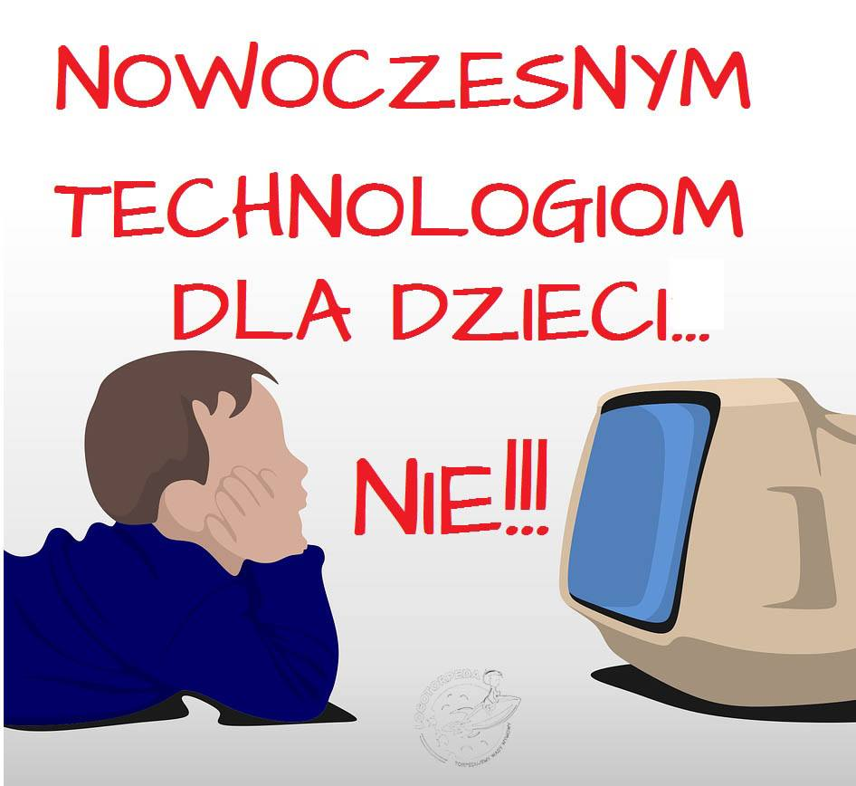

Slide 11
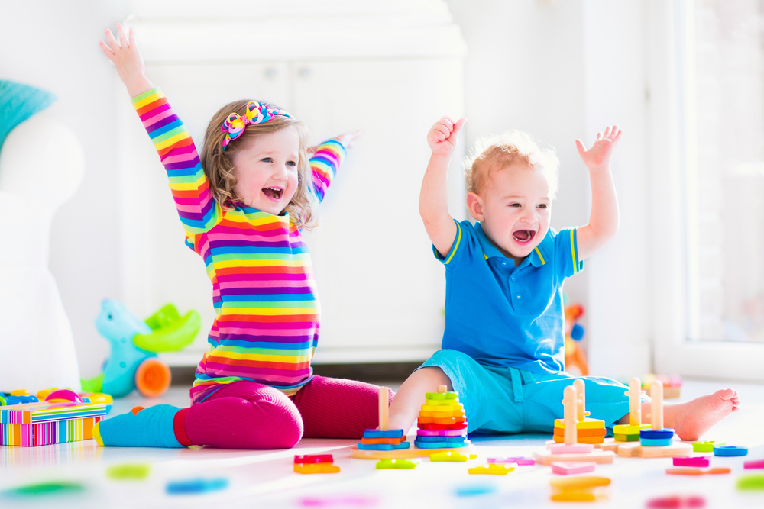
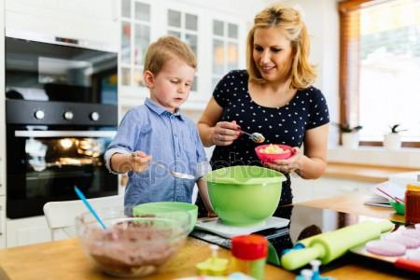
TAK
itd.
itp.

Slide 12
Dziękuję za uwagę
Opracowała Barbara Korc

